Slide 2
Taller Xamarin
Javier Suárez
Josué Yeray
Marcos Cobeña
Rafa Serna

Slide 3


Plain Concepts GO!!! Sorteamos …
1 Juego Deus EX
Si cazas a 5 Plain speakers
1 Curso desarrollo apps
Si cazas a nuestro MVP Javier Suárez
1 Dron con cámara
Si aciertas todas las preguntas del test de nuestro stand http://plainconceptsgo.azurewebsites.net/
Notes:
Para entrar en los dos primeros sorteos los usuarios tienen que registrase en la web de plainconceptsgo leyendo el QR, para cazar a un speaker de Plain tendrán que leer el QR correspondiente. Para entrar en el sorteo del dron tienen que ir al stand y acertar todas las preguntas del test

Slide 4

10% de descuento
En nuestro curso online de:
Usa este cupón en campusMVP.es:
xamarindo
Válido hasta el 31 de Diciembre de 2016
www.campusMVP.es

Slide 5
¿Qué vamos a ver?
Introducción al taller
Introducción a Xamarin
Creación proyecto
Estructura proyecto
MVVM
Primeras pruebas enlace a datos
La interfaz compartida
Páginas, Layouts y controles en Xamarin.Forms
Recursos y estilos
Creando la interfaz básica de nuestra App
Creación de servicios
Conceptos básicos relacionados con servicios
Creación de servicios (navegación y REST)
Usando plugins
Navegación
Conceptos básicos de navegación
Completar la App

Slide 6
Introducción al taller

Slide 7
El taller
Crearemos una aplicación meteorológica con información real. Veremos conceptos como:
Crear estructura Proyecto.
Aplicar MVVM.
Diseño de vistas.
Navegación.
Uso de plugins.
La aplicación se realizará paso a paso, en diferentes bloques a lo largo de 2,5h.
A lo largo del taller, contaremos con diferentes responsables que se encargarán tanto de hacer la aplicación paso a paso como de resolver dudas.
También tendremos alguna sorpresa y detalle ;)

Slide 8

No dudéis en preguntar!

Slide 9
Introducción a Xamarin

Slide 10





Xamarin – Solución completa para el Desarrollo móvil
Develop
Testear
Build
Distribuir
Monitorear

Slide 11
Código nativo
iOS
Android
Windows
Objective-C
Xcode
Java
Android Studio
C#
Visual Studio
No se comparte código • Diferentes lenguajes & entornos de desarrollo • Diferentes equipos

Slide 12
Escribe una vez, corre en todos
Lua
Javascript
Actionscript
HTML+CSS
App Generator
Acceso limitado a APIs • Menos rendimiento • Experiencia de usuario más pobre

Slide 13
El enfoque de Xamarin
iOS C# UI
Android C# UI
Windows C# UI
Shared C# Mobile
Código común compartido • Acceso 100% a APIs nativas • Alto rendimiento

Slide 14
Xamarin + Xamarin.Forms
iOS C# UI
Android C# UI
Windows C# UI
Shared UI Code
Shared C# Backend
Shared C# Backend
Enfoque tradicional
Con Xamarin.Forms: Más código compartido, nativo

Slide 15
El enfoque de Xamarin
iOS C# UI
Android C# UI
Windows C# UI
Azure
Linux/Mono
CoreCLR
Shared C# Mobile
C# Server
Shared C# Client/Server
Código común compartido • Acceso 100% a APIs nativas • Alto rendimiento

Slide 16
Xamarin ahora gratis e incluido en Visual Studio
Notes:
Including the Free Community Edition

Slide 17
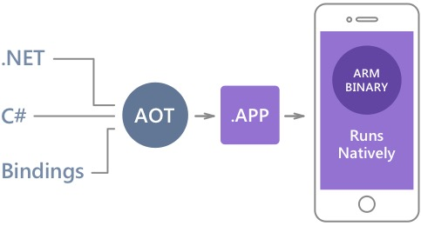
Rendimiento nativo
Xamarin.iOS usa la compilación Ahead Of Time (AOT) para crear un binario ARM para la Apple’s App Store.
Xamarin.Android toma ventaja de la compilación Just In Time (JIT) en dispositivos Android.

Slide 18
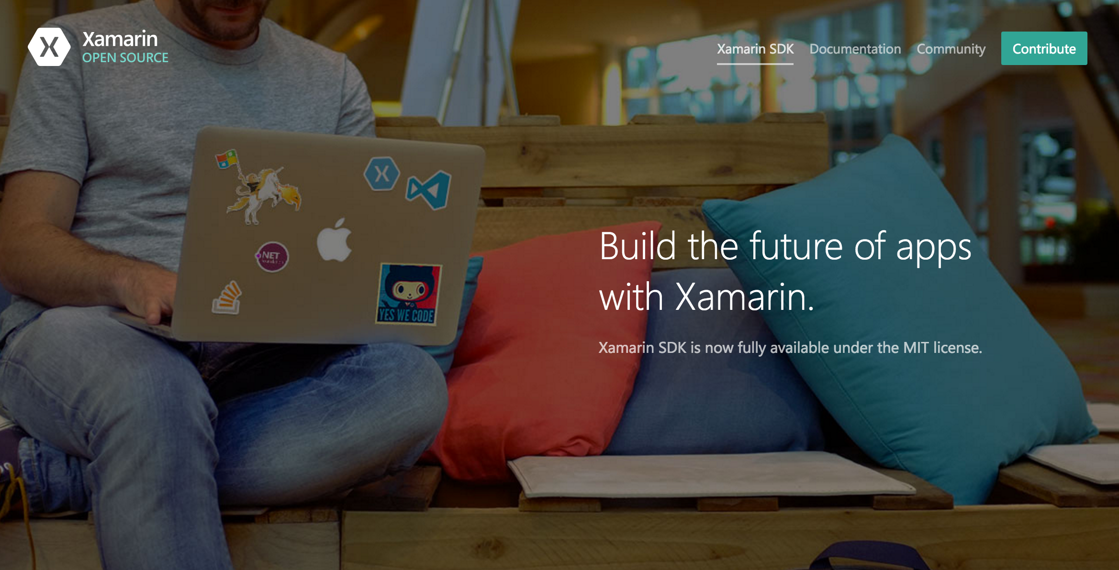
Open Source – open.xamarin.com

Slide 19
Open Source
Xamarin.iOS
Xamarin.Mac
Xamarin.Android
Xamarin.Forms
Bindings & Plugins
Cómo arrancar
Guías de contribución

Slide 20

C# mola
Y lo sabes!

Slide 21
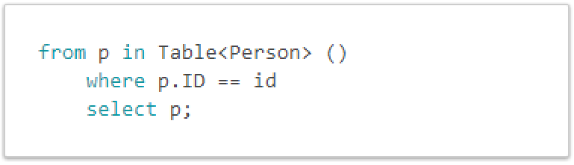
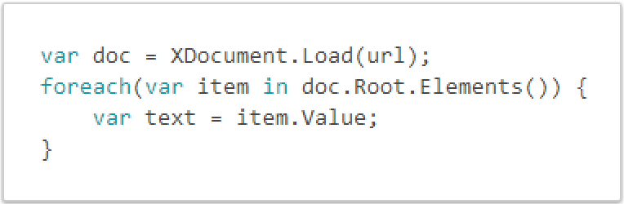
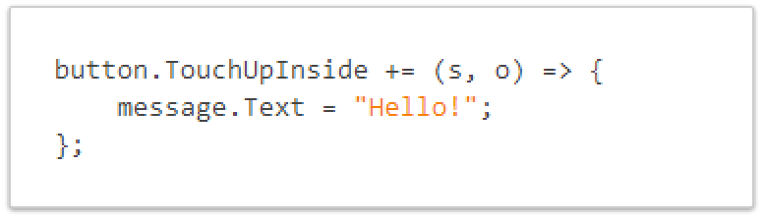
C# mola
LINQ
XML
Gestión de eventos y delegados

Slide 22
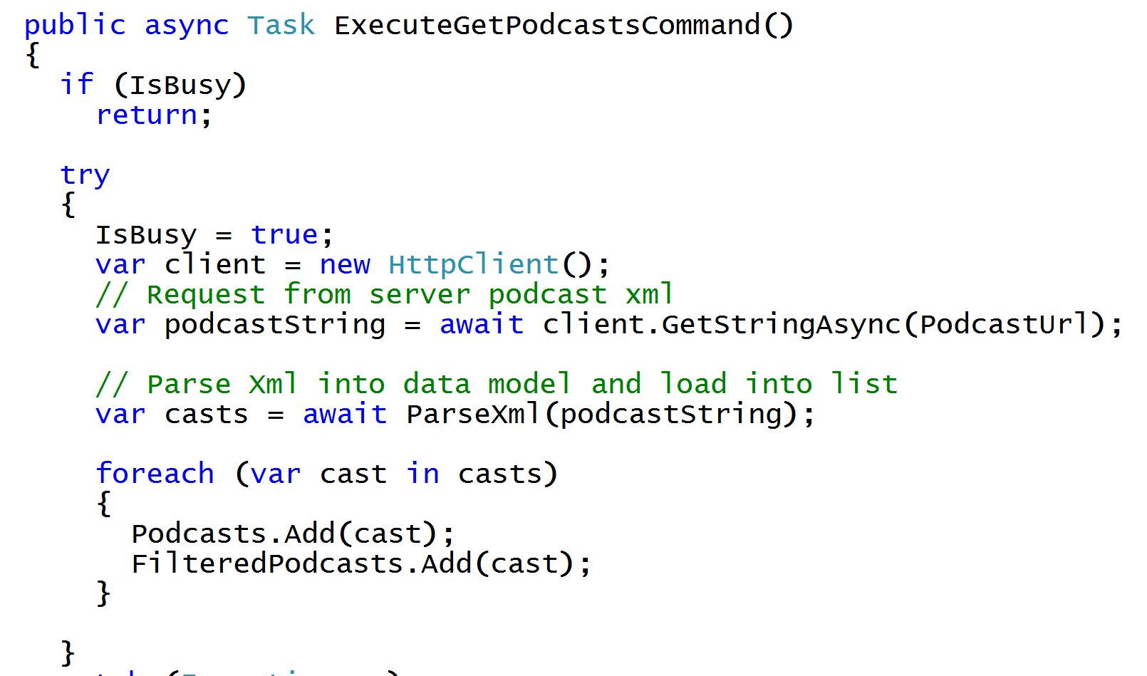
Async/Await
Código más simple, mantenimiento

Slide 23
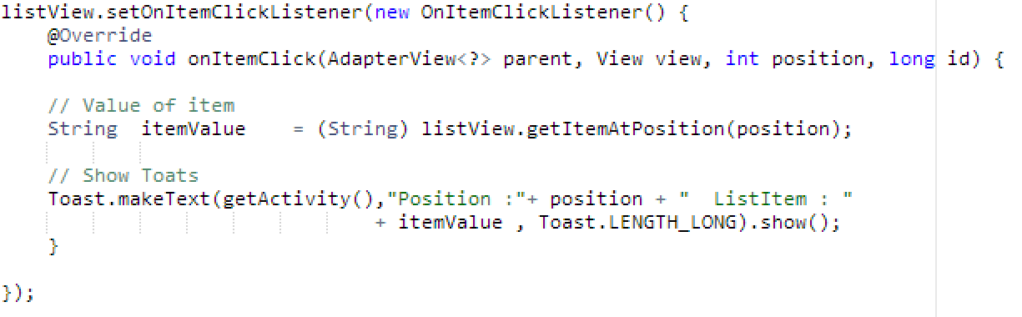
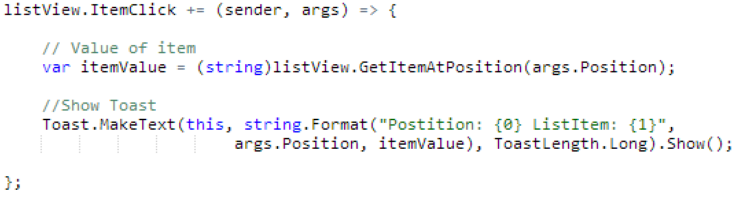
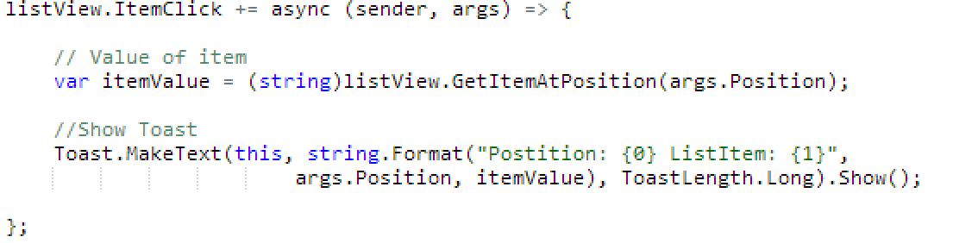
Android ItemClick, ¿ves diferencias?
Java
C# con Xamarin
C# & Async con Xamarin

Slide 24
DEMO: Crear proyecto
Conociendo las plantillas y contenido básico

Slide 25
¿Cómo funciona es Xamarin?

Slide 26
Windows APIs
Microsoft.Phone
Microsoft.Networking
Windows.Storage
Windows.Foundation
Microsoft.Devices
System.Net
System
System.IO
System.Linq
System.Xml
System.Data
System.Windows
System.Numerics
System.Core
System.ServiceModel

Slide 27
iOS – Acceso al 100% de las APIs
MapKit
UIKit
iBeacon
CoreGraphics
CoreMotion
System.Net
System
System.IO
System.Linq
System.Xml
System.Data
System.Windows
System.Numerics
System.Core
System.ServiceModel

Slide 28
Android – Acceso al 100%de las APIs
Text-to-speech
ActionBar
Printing Framework
Renderscript
NFC
System.Net
System
System.IO
System.Linq
System.Xml
System.Data
System.Windows
System.Numerics
System.Core
System.ServiceModel
Notes:
The same is true for Android as well.

Slide 29
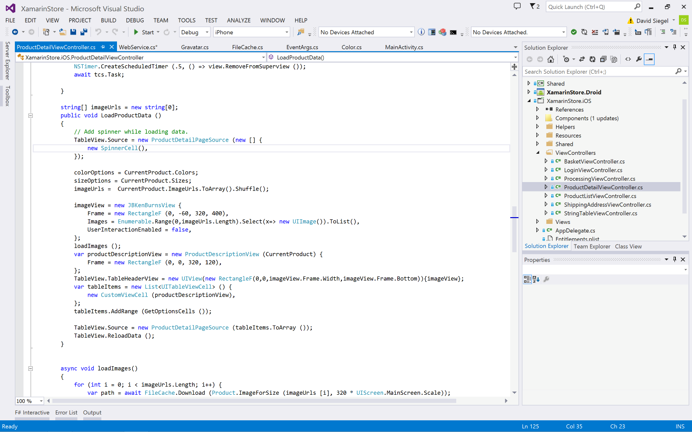
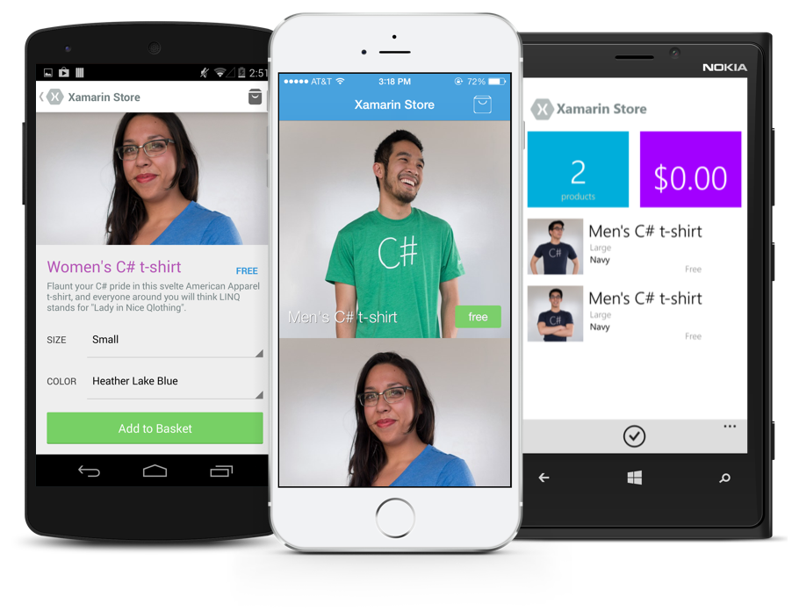
Cualquier cosa que puedas hacer con Objective-C, Swift, o Java se puede hacer con C# y Visual Studio con Xamarin.
Notes:
Coming up next is bubbles

Slide 30
La clave, compartir código

Slide 31
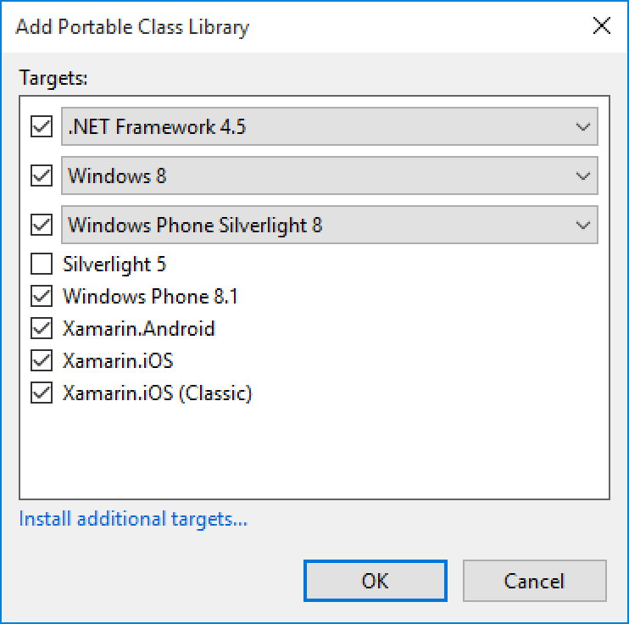
Portable Class Libraries
1 librería
Múltiples Platformas
Incluidas:
Xamarin.iOS y Xamarin.Android

Slide 32
Estadísticas de código compartido
iCircuit
Touch Draw
Android
iOS
Mac
Windows Phone

Slide 33
Introducción a Xamarin.Forms

Slide 34
Conoce Xamarin.Forms
Crear UIs nativas para iOS, Android, y Windows
Desde un mismo archivo común, compartido C#.

Slide 35
Xamarin + Xamarin.Forms
iOS C# UI
Android C# UI
Windows C# UI
Shared UI Code
Shared C# Backend
Shared C# Backend
Enfoque tradicional de Xamarin
Con Xamarin.Forms: Más código compartido, todo nativo

Slide 36
¿Qué se incluye?
✓ 40+ páginas, layouts, y controles
(code behind o XAML)
✓ Two-way data binding
✓ Mavegación
✓ API de animaciones
✓ Dependency Service
✓ Messaging Center
Shared UI Code
Shared C# Backend

Slide 37

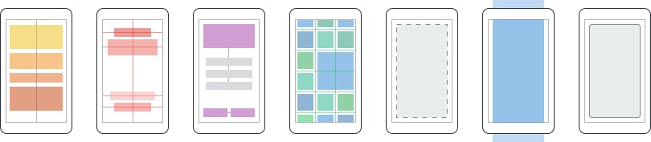
Layouts
Páginas
Content
MasterDetail
Navigation
Tabbed
Carousel
Stack
Absolute
Relative
Grid
ContentView
ScrollView
Frame
Notes:
Inside of a page are layouts
A lot of options from something simple like a stack panel to complex and powerful grids

Slide 38
Controles
ActivityIndicator
BoxView
Button
DatePicker
Editor
Entry
Image
Label
ListView
Map
OpenGLView
Picker
ProgressBar
SearchBar
Slider
Stepper
TableView
TimePicker
WebView
EntryCell
ImageCell
SwitchCell
TextCell
ViewCell
Notes:
You have more than 40 controls, layouts, and pages to mix and match from.
These are all of the controls you have out of the box, you can of course create your own.
What is unique is you get the native control and have access to it.
Consider an Entry Field
On iOS it is mapped to UITextField
Android it is EditText
Windows Phoen it is a TextBox

Slide 39


El ecosistema Xamarin.Forms

Slide 40
Comparativa de controles
Windows | Xamarin.Forms
StackPanel | StackLayout
TextBox | Entry
ListBox | ListView
CheckBox | Switch
ProgressBar | ActivityIndicator
Grid | Grid
Label | Label
Button | Button
Image | Image
Date/TimePicker | Date/TimePicker

Slide 41
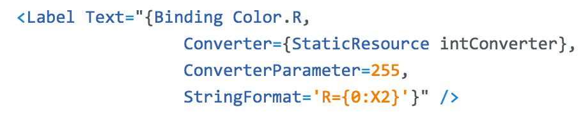
Windows | Xamarin.Forms
DataContext | BindingContext
{Binding Property} | {Binding Property}
ItemsSource | ItemsSource
ItemTemplate | ItemTemplate
DataTemplate | DataTemplate
Comparativa de enlace a datos

Slide 42
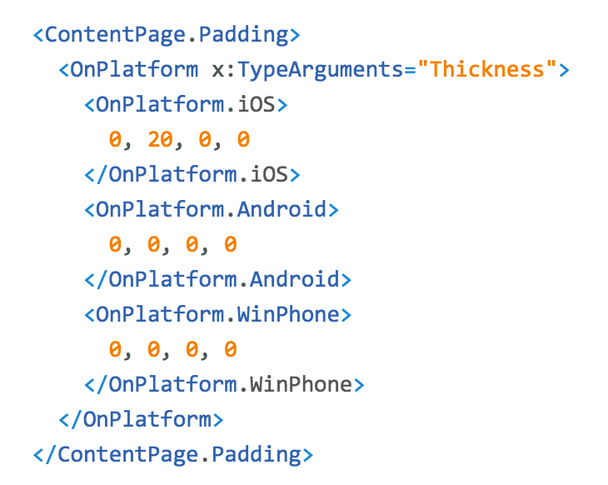
Personalización de la plataforma

Slide 43
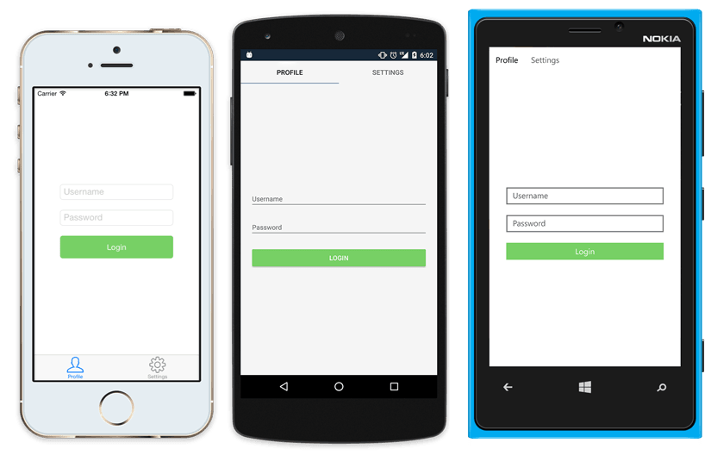
UI Nativa desde código compartido
<?xml version="1.0" encoding="UTF-8"?>
<TabbedPage xmlns="http://xamarin.com/schemas/2014/forms"
xmlns:x="http://schemas.microsoft.com/winfx/2009/xaml"
x:Class="MyApp.MainPage">
<TabbedPage.Children>
<ContentPage Title="Profile" Icon="Profile.png">
<StackLayout Spacing="20" Padding="20"
VerticalOptions="Center">
<Entry Placeholder="Username"
Text="{Binding Username}"/>
<Entry Placeholder="Password"
Text="{Binding Password}"
IsPassword="true"/>
<Button Text="Login" TextColor="White"
BackgroundColor="#77D065"
Command="{Binding LoginCommand}"/>
</StackLayout>
</ContentPage>
<ContentPage Title="Settings" Icon="Settings.png">
<!-- Settings -->
</ContentPage>
</TabbedPage.Children>
</TabbedPage>

Slide 44
DEMO: Vistas básicas
XAML Love!

Slide 45
El patron MVVM

Slide 46
Comparativa de plataformas móviles
iOS | Android | Windows Phone
Xcode | Android Studio | Visual Studio
ObjectiveC o Swift | Java | C#
Storyboard | AXML | XAML
MVC | MVC | MVVM
IDE
Lenguaje
Vistas
Patrón diseño

Slide 47
Comparativa de plataformas móviles
iOS | Android | Windows Phone
Visual Studio | Visual Studio | Visual Studio
C# | C# | C#
Storyboard | AXML | XAML
MVVM | MVVM | MVVM
IDE
Lenguaje
Vistas
Patrón diseño

Slide 48
MVVM
View
ViewModel
Model
View
ViewModel
Model
View
ViewModel
Model
get/set Propiedades
Comandos
C#
Models
Notifica cambios
Cross Platform

Slide 49
Pero... ¿Por qué MVVM?
Mayor facilidad para mantener, extender y compartir el código.
Más facilidad a la hora de colaborar.
Testing.
Más fácil de diseñar.

Slide 50
DEMO: MVVM
Enlace a datos y otros conceptos básicos

Slide 51
Plugins

Slide 52
Shared C# Backend

Slide 53
Código específico de plataforma
UI+APIs
UI + APIs
UI + APIs
Batería
GPS
Lámpara
Notificationes
Settings
Text To Speech
Batería
GPS
Lámpara
Notificationes
Settings
Text To Speech
Batería
GPS
Lámpara
Notificationes
Settings
Text To Speech
¿Qué ocurre si necesitamos accede a características específicas de la plataforma?

Slide 54
Speak(“Hello World”);
AVSpeechSynthesizer
TextToSpeech
SpeechSynthesizer

Slide 55
Plugins Xamarin
github.com/xamarin/plugins
Common API

Slide 56
DEMO: Plugins
Posición GPS

Slide 57

Gracias a todos!
http://aka.ms/MTS02

